Slide 1
天氣預報自動通知
政治三 藍珮溱

Slide 2
動機與目地
動機
母親把自己當作語音助理
每天聲控請求回報當日天氣狀況
目的
卸下語音助理一職
找（非）人代替我回報天氣狀況給家人

Slide 3
方法與素材
Python
LINE Notify
crontab

Slide 4
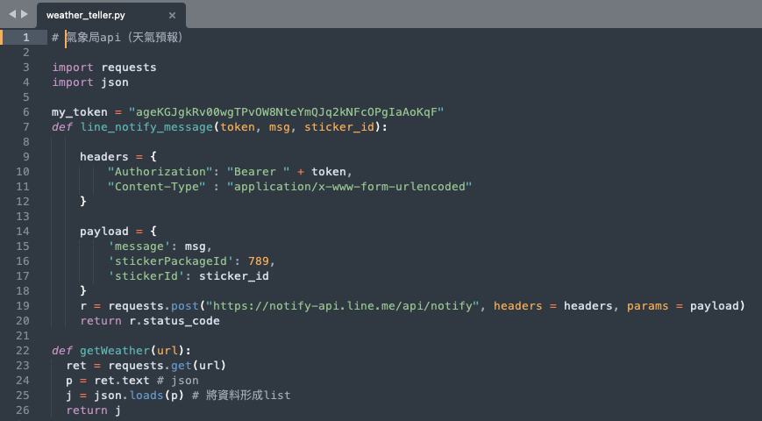
程式碼：函式

Slide 5
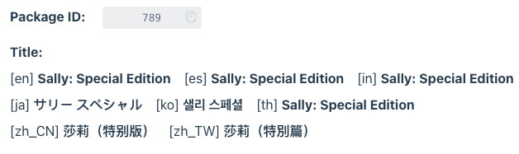



程式碼：函式

Slide 6
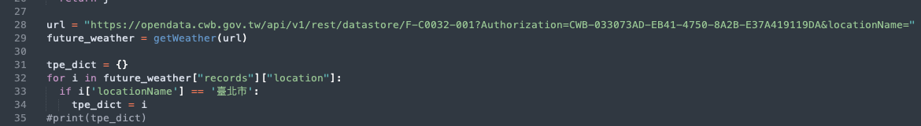
程式碼：氣象局api

Slide 7
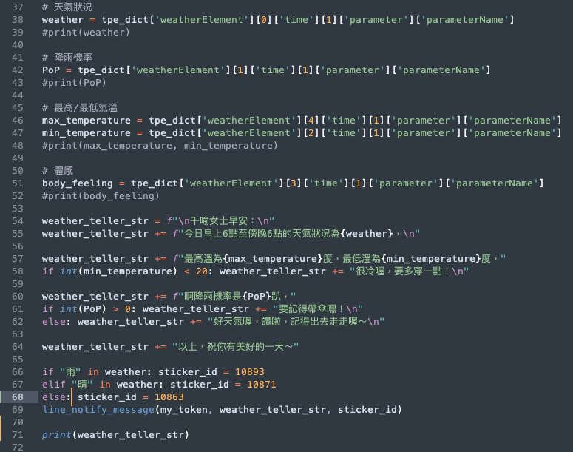
程式碼：氣象預報內容

Slide 8
程式運作結果

Slide 9
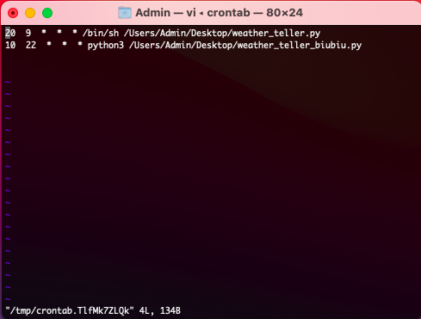
每日定時執行： Crontab
crontab –e（編輯）
i（Insert 排程）
:wq（存檔）

Slide 10
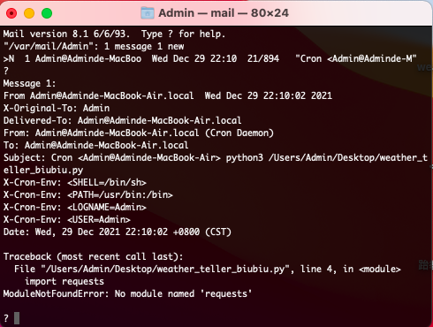
每日定時執行（失敗）
權限問題（v）
路徑問題？

Slide 11
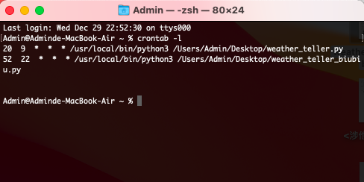
路徑問題：編譯器在哪裡？
python3
import sys
sys.executable
成功！

Slide 12
參考資料
Mac OS 執行 crontab (例行性工作排程) https://blog.niclin.tw/2018/04/08/mac-os-%E5%9F%B7%E8%A1%8C-crontab-%E4%BE%8B%E8%A1%8C%E6%80%A7%E5%B7%A5%E4%BD%9C%E6%8E%92%E7%A8%8B/
從 LINE Notify 學習查看API文件https://ithelp.ithome.com.tw/articles/10234576
linux crontab调度python文件报错：ModuleNotFoundError: No module named ‘pandas’ https://blog.csdn.net/oppo62258801/article/details/103011798

